Slide 1
职教高考新实践专题篇·
数学
主 编 沈栩竹 祝有冰

Slide 2
第8章测试卷

Slide 3
一、选择题
B

Slide 4
D

Slide 5
D

Slide 6
D

Slide 7
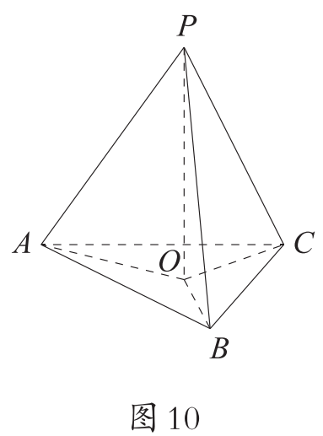
C

Slide 8
B

Slide 9
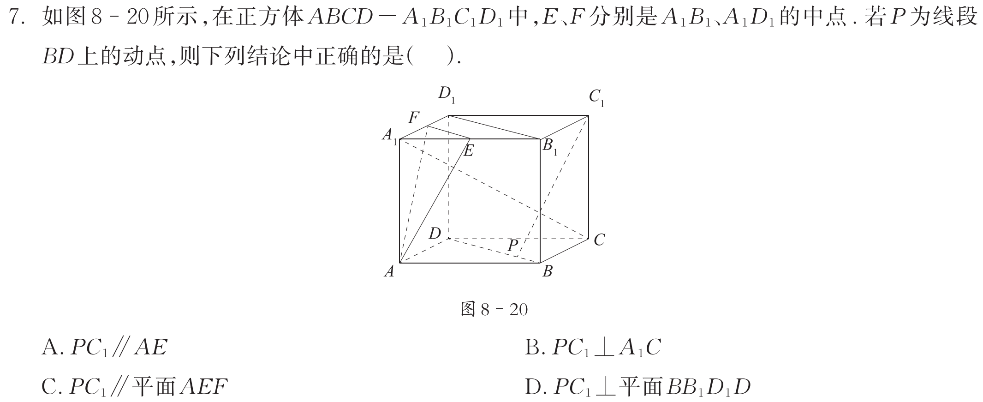
B

Slide 10
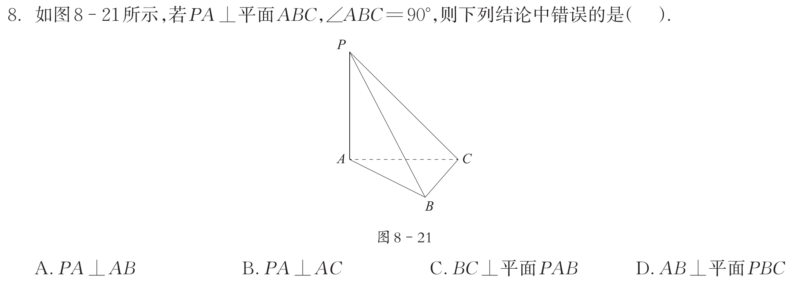
D

Slide 11
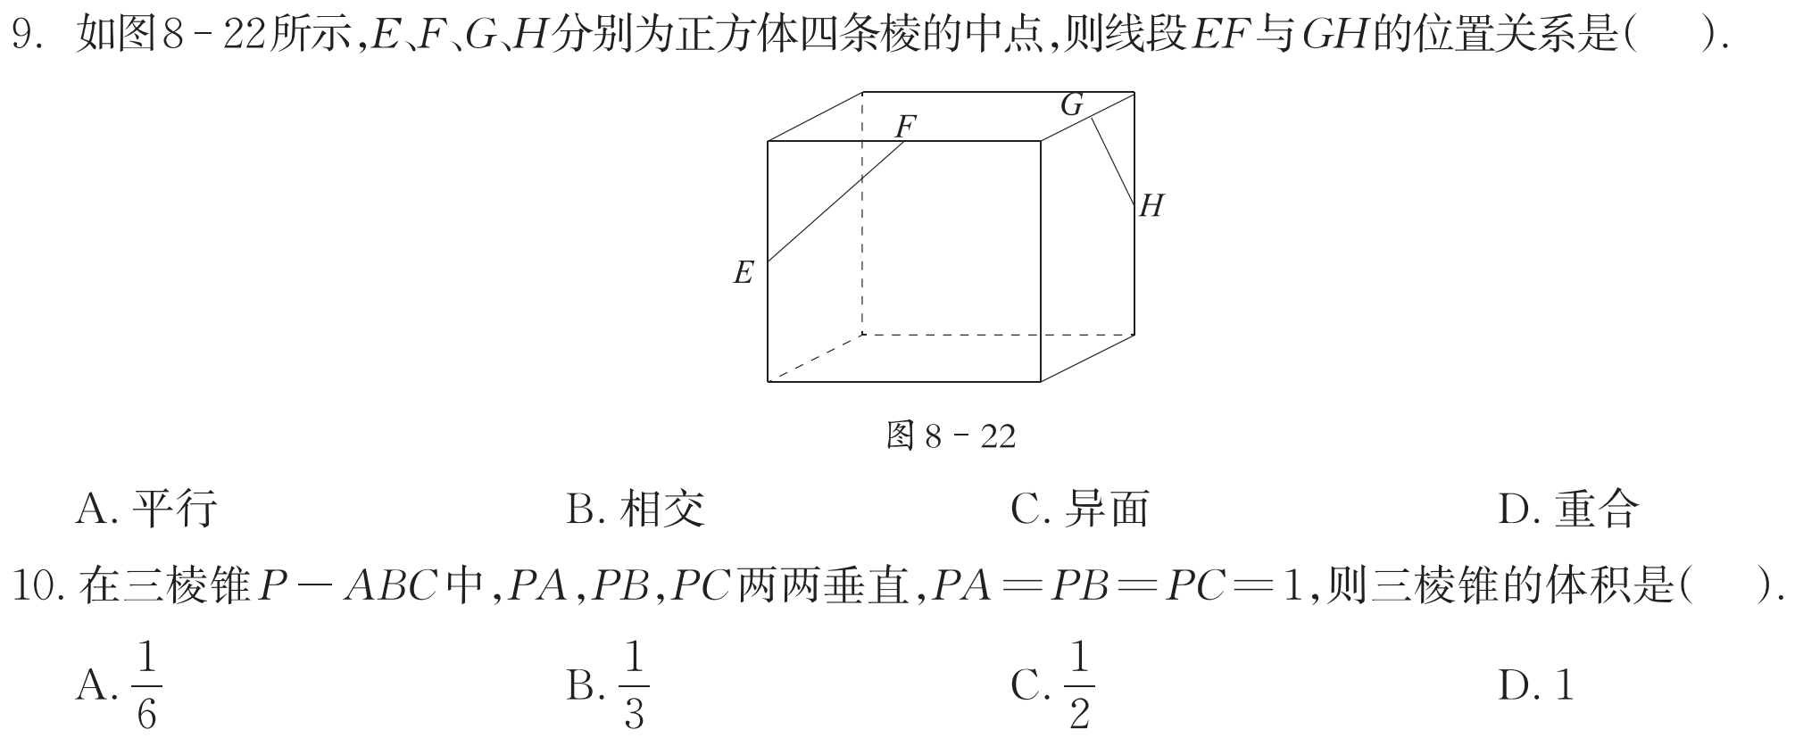
B

Slide 12
A

Slide 13
C

Slide 14
C

Slide 15
B

Slide 16
B

Slide 17
A

Slide 18
二、填空题

Slide 22
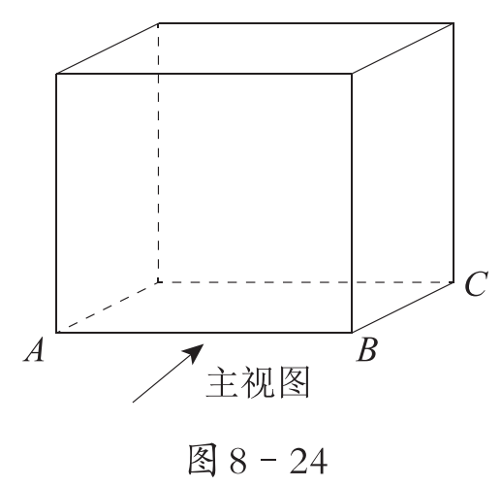

Slide 24
三、解答题

Slide 29
感谢收看

